Slide 1
Часть 4

Slide 2
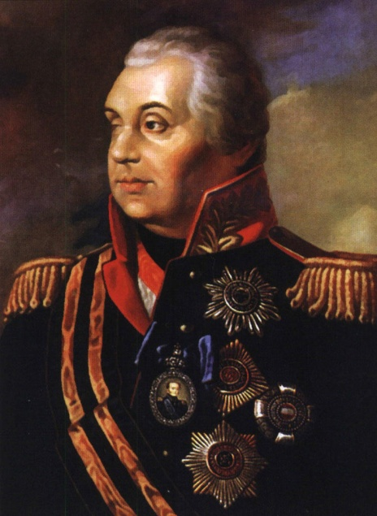
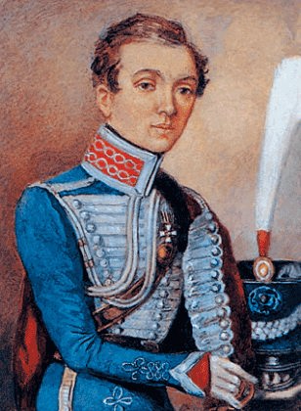
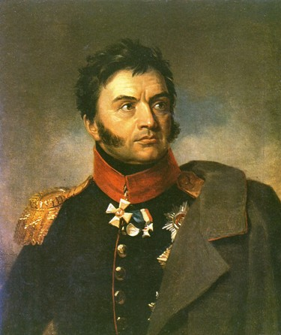
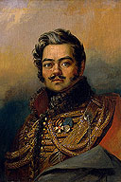
Напишите имя героя 1812 года под его изображением.
1
3
2
Надежда Андреевна
Дурова
(1783- 1866)
Николай Николаевич Раевский
(1771-1829)
Михаил Илларионович
Кутузов
(1745-1813)
5
4
Петр Иванович Багратион
(1765-1812)
Денис Васильевич Давыдова
(1784-1839)

Slide 3
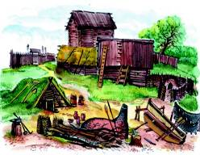
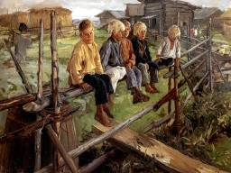
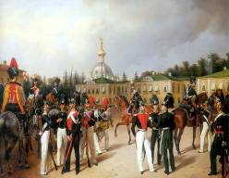
Исправьте исторические неточности.
14 сентября Наполеон занял Москву с боем. Военным губернатором был назначен маршал Мортье.
без боя
«Двенадцатый год был великой эпохой в жизни Франции..»
России..
русская
2 сентября французская армия оставила Москву. Кутузов вступил в опустевший город и отдал его на разграбление своей армии.
Наполеон

Slide 4
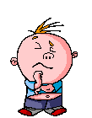
Решите кроссворд.
1.Место, где состоялась главное сражение войны.
2.Полководец,главнокомандующий русской армии.
3.Земляные укрепления.
4.Генерал,командующий 2-й армией после Бородинской битвы
5.Место последнего сраже-ния войны 1812 года.
6.Место соединения Русских армий.
7.Генерал,герой войны1812 года.
8.Основатель партизанского движения.
9.Пограничная река.
10.Место командного Пункта Наполеона на Бородинском поле.
11.Место отдыха и пере-группировки русской армии.
12.Члены боевых отрядов составленных из местных жителей.
13.Командир русской батареи на Бородинском поле.

Slide 5
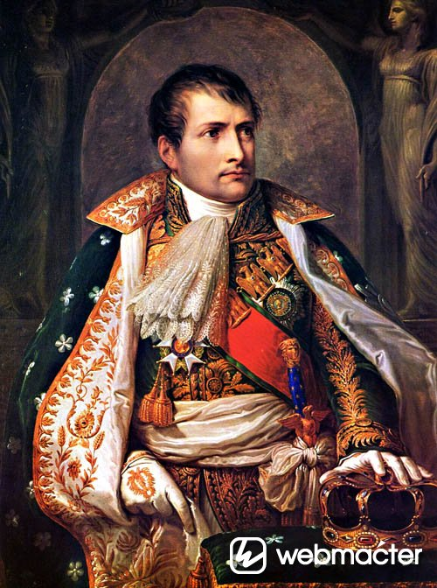
ПРОВЕРЯЕМ.

Slide 6
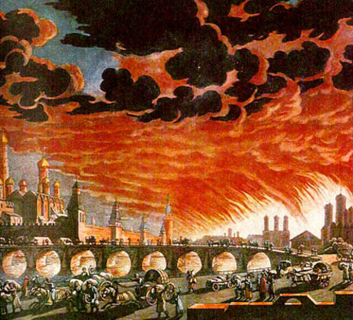
Восстановите стихотворения, о каких событиях в них идет речь?
Она готовила пожар
Нетерпеливому герою
Нет, не пошла Москва моя
К нему с повинной головою.
С ключами старого Кремля:
Напрасно ждал Наполеон,
Последним счастьем упоенный,
Москвы коленопреклоненной
Не праздник, не приемный дар,
Напрасно ждал Наполеон,
Последним счастьем упоенный,
Москвы коленопреклоненной
С ключами старого Кремля:
Нет, не пошла Москва моя
К нему с повинной головою.
Не праздник, не приемный дар,
Она готовила пожар
Нетерпеливому герою.
Пожар Москвы

Slide 7
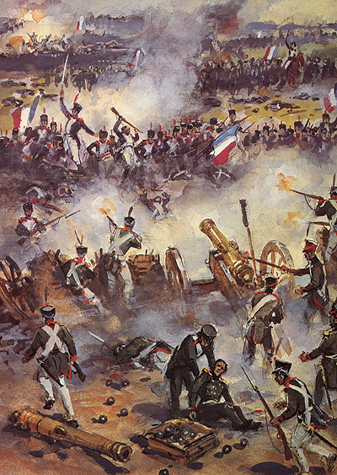
И ядрам пролетать мешала
Гора кровавых тел.
Звучал булат, картечь визжала,
Рука бойцов колоть устала,
Вам не видать таких сражений!..
Носились знамена, как тени,
В дыму огонь блестел,
Вам не видать таких сражений!..
Носились знамена, как тени,
В дыму огонь блестел,
Звучал булат, картечь визжала,
Рука бойцов колоть устала,
И ядрам пролетать мешала
Гора кровавых тел.
Бородино

Slide 8
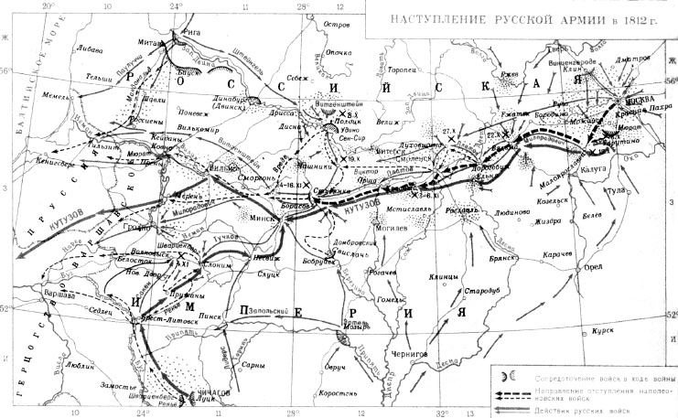
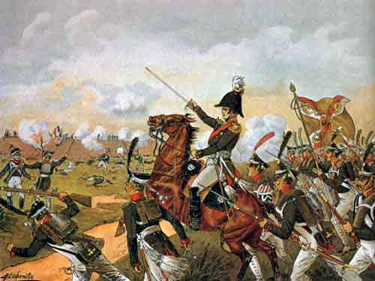
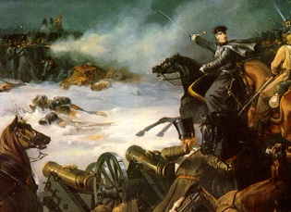
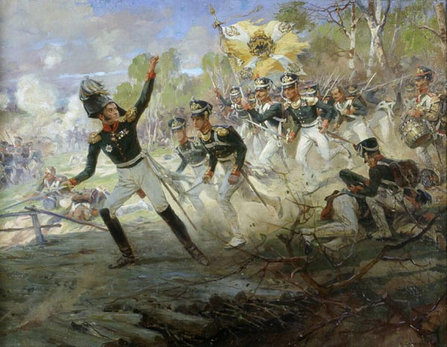
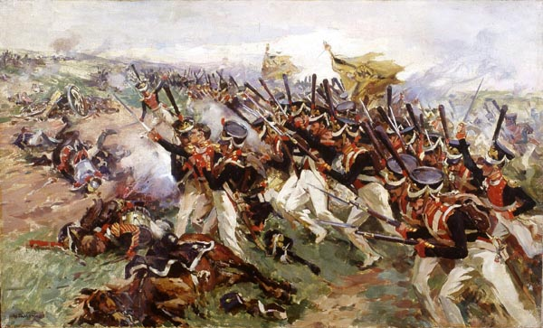
Подведение итогов игры

